Slide 1
BELL WORK
Use same paper from Wednesday
Draw a line across paper under Wednesday’s bell work
Write Name, Date (8/25/2016), Class period in upper right hand corner.

Slide 2
BELL WORK
Write the answer in Spanish in a complete sentence.
9:53a
7:49a
1:36p
2:10p
8:54p
Give the time
Son las cinco y dos
Son las nueve y tres siete
Es la una y cuatro cuatro
Son las doce o (uno dos) y once o (uno uno)

Slide 3
Quiz
Your grades are in focus. I will pass back the quizzes Friday after everyone has taken it. It you have not taken your quiz yet. See me after class to make arrangements.

Slide 4
La hora, el tiempo, y como somos
Objetivo: Telling Time, Explaining the weather, describing people

Slide 5
INGLÉS A ESPAÑOL
UNO DOS TRES
ESPAÑOL
UNO DOS TRES
ADIOS INGLÉS

Slide 6
Llamados y Respuestas
Sr. Rivera dice “¡No me digas!”
Sr. Rivera says “Say it ain’t so!”
Clase dice “¡Sí es verdad!
Class says “Yes it’s the truth” hand over heart
Sr. Rivera dice “♫ Los pollitos dicen ♫”
Sr. Rivera says (sings) “The little chickens (chicks) say”
Clase dice “♫ Pío Pío Pío ♫”
Class sings “cheep cheep cheep” (flap arms)

Slide 7
Vocabulario de la semana
¿Qué hora es?: What time is it?
¿A qué hora es?: When is...? At what time is...?
Es (el) mediodía
Es (la) medianoche
¿Qué estación es?
¿Qué tiempo hace?
El invierno
La primavera
El verano
El otoño

Slide 8
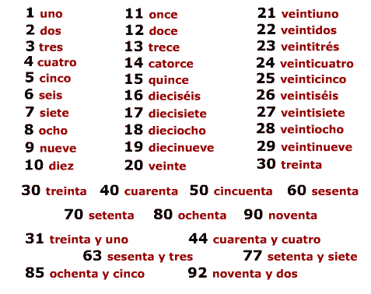

Slide 9
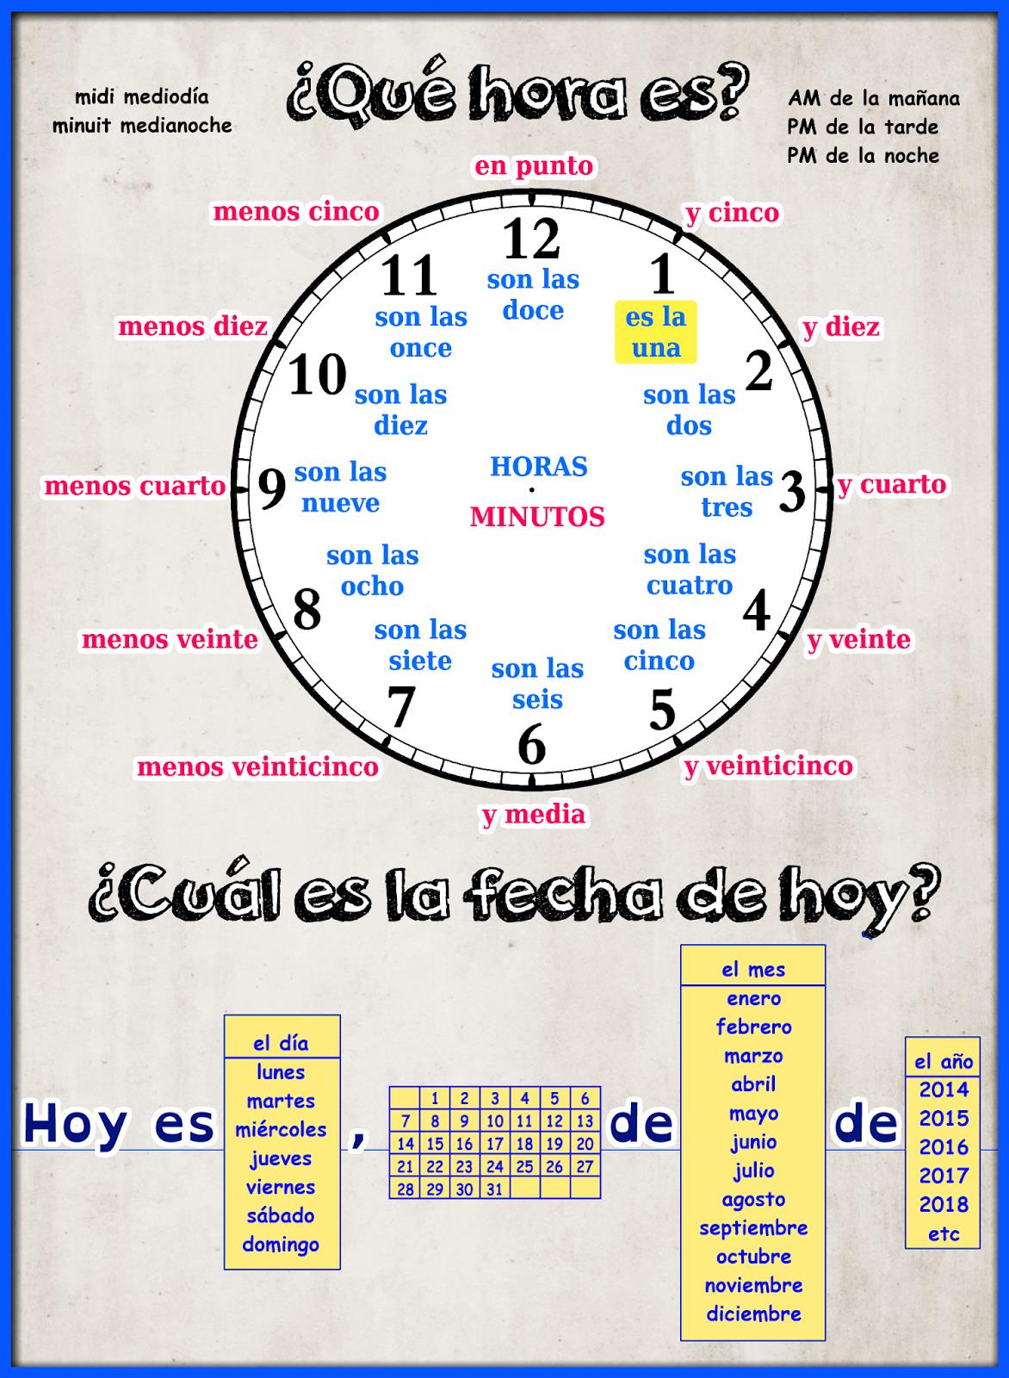

Slide 10
Practicamos
En parejas de hombro
Persona 1: ¿Hola, qué hora es?
Persona 2: Hola, son las 3:15.
Persona 1: ¿Sr. qué hora es?
Persona 2: Es la 1:45.
Persona 2: ¿Sra. qué hora es?
Persona 1: Son las 9:55.

Slide 11
Practicamos
En parejas de cara
Persona 1: ¿A qué hora es la clase de Español?
Persona 2: Es a la _________(insert time)
Persona 1: ¿A qué hora es la clase de Matemáticas?
Persona 2: Es a la _________(insert time)
Persona 2: ¿A qué hora es la clase de Ciencias?
Persona 1: Es a la _________(insert time)

Slide 12
Las cuatro estaciones

Slide 13
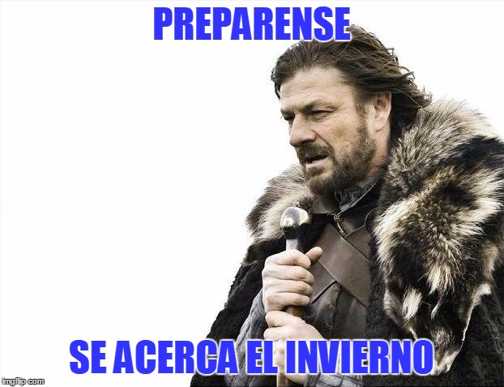
¡Las cuatro estaciones!

Slide 14
Practicamos
En parejas de cara
Persona 1: ¿Qué estación tiene los meses Junio, Julio, y Agosto?
Persona 2: El invierno, La primavera, El verano, El otoño.
Persona 1: ¿Qué estación tiene los meses Diciembre, Enero, y Febrero?
Persona 2: El invierno, La primavera, El verano, El otoño.
Persona 2: ¿Cuáles son los meses del otoño? ¿De la primavera?
Persona 1: (answers)

Slide 15
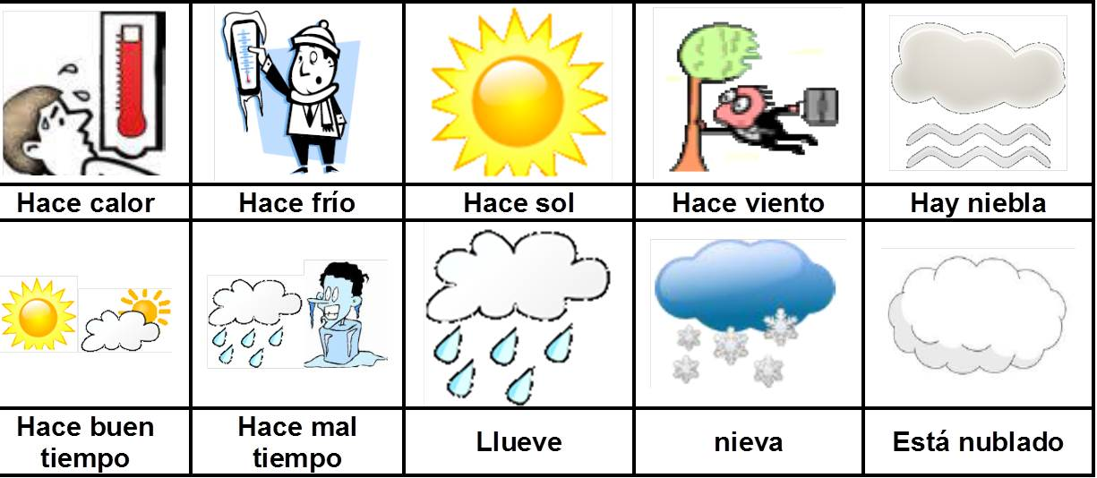
¿Qué tiempo hace?
¿Qué tiempo hace hoy?
¿Alquien me puede dibujar el tiempo hoy?

Slide 16
REPASO ESPAÑOL A INGLÉS
HOLA HOLA HOLA
INGLÉS

